Slide 1

Polski Związek Bobslei i Skeletonu
Polish Bobsleigh and Skeleton Federation
Ocena Startów Kadr Narodowych
w Imprezach Mistrzowskich w 2024 roku
Warszawa, 15 kwietnia 2025

Slide 2




Struktura organizacyjna pzbis
Zarząd
PZBiS
Prezes
Zarządu
BOBSLEJE K
BOBSLEJE M
Kadra B
BOBSLEJE
SKELETON
SKELETON
JELENIA GÓRA
FIZJOLOG
PSYCHOLOG
FIZJOTERAPEUTA
MECHANIK
Kadra A
Wydział
szkolenia
Sekretarz
Generalny
https://pzbis.com/

Slide 3
Program szkoleniowy kadr narodowych PZBIS w 2024
REALIZACJA PROGRAMU KADR NARODOWYCH
Programem szkoleniowym kadr narodowych Polskiego Związku Bobslei i Skeletonu w 2024 r. realizowanym w 3 grupach szkoleniowych objetych było:
28 seniorów,
31 juniorów.
https://pzbis.com/

Slide 4
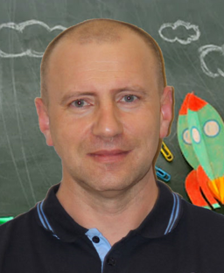
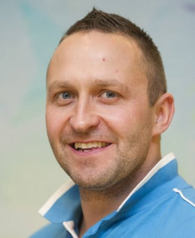
Dyrektor Sportowy - Mirosław CYGAN
Kadra szkoleniowa
Trener Główny / Kadry A
- Dawid KUPCZYK
https://pzbis.com/

Slide 5
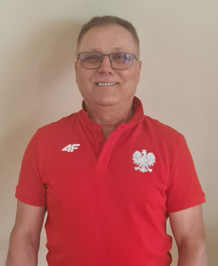
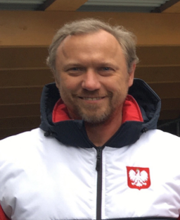
Trener motoryczny
Ryszard SADKOWSKI
Kadra Szkoleniowa
Trener Kadry B
Oleg POLYVACH
Trener skeletonu
Kamil KARNAS
https://pzbis.com/

Slide 6
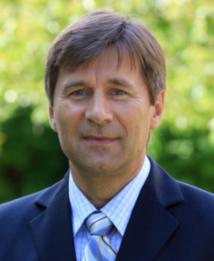
Fizjolog
- Profesor Zbigniew JASTRZĘBSKI
Kadra szkoleniowa
https://pzbis.com/

Slide 7
Kadra Narodowa – SENIORÓW cz. 1
LP | Nazwisko | Imię | Rok urodzenia | Płeć | Woj. | Sport/Grupa szkolenia¹⁾ | Numer licencji
1. | TYLKOWSKI | Krzysztof | 1988 | M | wielkopolskie | bobsleje | 46/PZBiS/23
2. | SACHARCZUK | Radosław | 1993 | M | podlaskie | bobsleje | 49/PZBiS/23
3. | KAMIŃSKI | Adrian | 1994 | M | podlaskie | bobsleje | 46/PZBiS/23
4. | MATYSIAK | Aleksander | 1995 | M | podlaskie | bobsleje | 11/PZBiS/23
5. | JEZIERSKI | Jakub | 1996 | M | podlaskie | bobsleje | 50/PZBiS/23
6. | NIKODEMCZUK | Konrad | 1998 | M | pomorskie | bobsleje | 49/PZBiS/23
7. | SOBCZYK | Radosław | 1998 | M | pomorskie | bobsleje | 15/PZBiS/23
8. | KRAWCZYK | Rafał | 1999 | M | pomorskie | bobsleje | 07/PZBiS/23
9. | BOROŃ | Aleks | 2000 | M | pomorskie | bobsleje | 01/PZBiS/23
10. | BUBA | Dawid | 2000 | M | pomorskie | bobsleje | 02/PZBiS/23
11. | SOSNA | Seweryn | 2003 | M | pomorskie | bobsleje | 27/PZBiS/23
12. | JASTRZĘBSKI | Kacpere | 2000 | M | pomorskie | bobsleje | 04/PZBiS/23
13. | MAKOWSKI | Adam | 2000 | M | podlaskie | bobsleje | 10/PZBiS/23
14. | ZANDECKA | Marika | 1995 | K | wielkopolskie | bobsleje | 21/PZBiS/23
https://pzbis.com/

Slide 8
Kadra Narodowa – SENIORÓW cz. 2
Lp. | Nazwisko | Imię | Rok urodzenia | Płeć | Woj. | Sport/Grupa szkolenia¹⁾ | Numer licencji
15. | TUNIEWICZ | Katarzyna | 1996 | K | wielkopolskie | bobsleje | 17/PZBiS/23
16. | WEISZEWSKI | Linda | 1999 | K | pom.kujawskie | bobsleje | 18/PZBiS/23
17. | SŁUPECKA | Julia | 1999 | K | pomorskie | bobsleje | 16/PZBiS/23
18. | BESZTERDA | Sandra | 1999 | K | wielkopolskie | bobsleje | 47/PZBiS/23
19. | ZAKRZEWSKI | Jakub | 1993 | M | pomorskie | bobsleje | 42/PZBiS/24
20. | ADAMEK | Klaudia | 1999 | K | kujawsko pom | bobsleje | 39/PZBiS/24
21. | SARNECKI | Paweł | 1994 | M | małopolskie | bobsleje | 42/PZBiS/24
22. | JAKÓBCZYK | Marta | 1993 | K | kujawsko pom | skeleton | 40/PZBiS/24
23. | JAKÓBCZYK | Michał | 1995 | M | kujawsko pom | skeleton | 41/PZBiS/24
24 | POLYVACH | Vladyslav | 2000 | M | pomorskie | skeleton | 13/PZBiS/23
25 | BOIŃSKI | Dominik | 2000 | M | pomorskie | bobsleje | 44/PZBiS/24
26 | SIENKIEWICZ | Bartosz | 2001 | M | pomorskie | bobsleje | 14/PZBiS/23
27 | CZUBER | Rafał | 1997 | M | pomorskie | bobsleje | 46/PZBiS/24
28 | JANUS | Julia | 2001 | K | łódzkie | bobsleje | 45/PZBiS/24
https://pzbis.com/

Slide 9
Kadra Narodowa – JUNIORÓW cz. 1
LP | Nazwisko | Imię | Rok urodzenia | Płeć | Numer licencji
1. | Boroń | Aleksy | 2000 | M | 1/PZBiS/24
2. | Buba | Dawid | 2000 | M | 2/PZBiS/24
3. | Beszterda | Sandra | 1999 | K | 47/PZBiS/24
4. | Bik | Oliwia | 2006 | K | 24/PZBiS/24
5. | Janukowicz | Krzysztof | 2001 | M | 3/PZBiS/24
6. | Jastrzębski | Kacper | 2000 | M | 4/PZBiS/24
7. | Kordasiewicz | Filip | 2002 | M | 6/PZBiS/24
8. | Krawczyk | Rafał | 1999 | M | 7/PZBiS/24
9. | Kryś | Kamil | 2003 | M | 8/PZBiS/24
10. | Kulas | Łukasz | 2002 | M | 9/PZBiS/24
11. | Makowski | Adam | 2000 | M | 10/PZBiS/24
12. | Mikołajski | Michał | 2006 | M | 25/PZBiS/24
13. | Orlikowska | Wiktoria | 2004 | K | 23/PZBiS/24
14. | Rojek | Agnieszka | 2001 | K | 28/PZBiS/24
15. | Sienkiewicz | Bartosz | 2001 | M | 14/PZBiS/24
https://pzbis.com/

Slide 10
Kadra Narodowa – JUNIORÓW cz. 2
Lp. | Nazwisko | Imię | Rok urodzenia | Płeć | Numer licencji pzs
16. | Sobczyk | Radosław | 1998 | M | 15/PZBiS/24
17. | Słupecka | Julia | 1999 | K | 16/PZBiS/24
18. | Sosna | Seweryn | 2003 | M | 27/PZBiS/24
19. | Treder | Szymon | 2001 | M | 26/PZBiS/24
20. | Weiszewski | Linda | 1999 | K | 18/PZBiS/24
21. | Wróbel | Mateusz | 2000 | M | 1/PZBiS/24
22. | Wójcik | Michal | 2004 | M | 20/PZBiS/24
23. | Janus | Julia | 2001 | K | 44/PZBiS/24
24 | Boinski | Dominik | 2002 | M | 40/PZBiS/24
25 | Besser | Aleksandra | 2001 | K | 34/PZBiS/24
26 | Michalak | Piotr | 2002 | M | 39/PZBiS/24
27 | Ujma | Kacper | 2005 | M | 41/PZBiS/24
28 | Fojuth | Kacper | 2003 | M | 42/PZBiS/24
29 | Adamek | Klaudia | 1999 | K | 48/PZBiS/24
30 | Krygier | Natali | 2005 | K | 35/PZBiS/24
31 | Polyvach | Vladyslav | 2001 | M | 13/PZBiS/24
https://pzbis.com/

Slide 11
WYNIKI SPORTOWE w 2024
Junior World Championships Women’s Monobob
St. Moritz - Celerina
20.01.2024
1 | Debora ANNEN Czas: 2:28.54
2 | Diana Filipszki Czas: 2:28.55 (+0.01)
3 | Linda Weiszewski Czas: 2:29.12 (+0.58)
https://pzbis.com/

Slide 12
WYNIKI SPORTOWE w 2024
Junior World Championships 2-woman Bobsleigh
St. Moritz - Celerina
20.01.2024
1 | Charlotte Candrix / Cynthia Kwofie Czas: 2:18.85
2 | Diana Filipszki / Lauryn Siebert Czas: 2:19.38 (+0.53)
3 | Debora Annen / Julie Maria Leuenberger Czas: 2:19.58 (+0.73)
5 | Linda Weiszewski / Julia Janus Czas: 2:19.88 (+1.03)
https://pzbis.com/

Slide 13
WYNIKI SPORTOWE w 2024
Junior World Championships 2-man Bobsleigh
St. Moritz - Celerina
20.01.2024
1 | Maximilian Illmann / Erik Leypold Czas: 2:14.80
2 | Hans Peter Hannighofer / Tim Becker Czas: 2:15.13 (+0.33)
3 | Timo Rohner / Dominik Hufschmid Czas: 2:15.17 (+0.37)
7 | Aleksy Boron / David Buba Czas: 2:16.84 (+2.04)
https://pzbis.com/

Slide 14
WYNIKI SPORTOWE w 2024
Junior World Championships Men´s Skeleton
Lillehammer
07.01.2024
1 | Lukas David Nydegger Czas: 1:43.23
2 | Rasmus Johansen Czas: 1:43.27 (+0.04)
3 | Vinzenz Buff Czas: 1:44.23 (+1.00)
16 | Vladyslav Polyvach Czas: 1:47.67 (+4.44)
https://pzbis.com/

Slide 15
WYNIKI SPORTOWE w 2024
Youth Olympic GamesYouth Monobob Men
Pyeongchang
23.01.2024
1 | Jaehwan So Czas: 1:48.63
2 | Jonathan Lourimi Czas: 1:49.96 (+1.33)
3 | Xiangyu Chi Czas: 1:50.18 (+1.55)
5 | Michal Mikolajski Czas: 1:50.60 (+1.97)
https://pzbis.com/

Slide 16
WYNIKI SPORTOWE w 2025
MISTRZOSTWA EUROPY SENIORÓW /03-09.02.2025 LILLEHAMMER - NORWEGIA/
European Championships Lillehammer
08.02.2025
Women’s Monobob
1 | Laura Nolte Czas: 1:49.21
2 | Melanie Hasler Czas: 1:49.33 (+0.12)
3 | Lisa Buckwitz Czas: 1:49.36 (+0.15)
11 | Linda Weiszewski Czas: 1:50.78 (+1.57)
https://pzbis.com/

Slide 17
WYNIKI SPORTOWE w 2025
European Championships
Lillehammer 09.02.2025
2-woman Bobsleigh
1 | Laura Nolte / Leonie Kluwig Czas: 1:44.40
2 | Kim Kalicki / Leonie Fiebig Czas: 1:44.42 (+0.02)
3 | Lisa Buckwitz / Kira Lipperheide Czas: 1:44.70 (+0.30)
11 | Linda Weiszewski / Klaudia Adamek Czas: 1:46.15 (+1.75)
https://pzbis.com/

Slide 18
WYNIKI SPORTOWE w 2025
European Championships
Lillehammer 08.02.2025
2-man Bobsleigh
1 | Francesco Friedrich / Alexander Schüller Czas: 1:41.15
2 | Johannes Lochner / Georg Fleischhauer Czas: 1:41.29 (+0.14)
3 | Brad Hall / Taylor Lawrence Czas: 1:41.63 (+0.48)
14 | Jakub Zakrzewski / Pawel Sarnecki Czas: 1:49.61 (+8.46)
https://pzbis.com/

Slide 19
WYNIKI SPORTOWE w 2025
MISTRZOSTWA ŚWIATA JUNIORÓW /15-16.02.2025 ALTENBERG - NIEMCY/
Altenberg
15.02.2025
Women’s Monobob
1 | Leona Klein Czas: 2:00.06
2 | Debora Annen Czas: 2:00.33 (+0.27)
3 | Linda Weiszewski Czas: 2:00.39 (+0.33)
https://pzbis.com/

Slide 20
WYNIKI SPORTOWE w 2025
MISTRZOSTWA ŚWIATA SENIORÓW /06-15.03.2025 LAKE PLACID - USA/
Junior World Championships
Altenberg 16.02.2025
2-woman Bobsleigh
1 | Diana Filipszki / Lauryn Siebert Czas: 1:54.13
2 | Debora Annen / Julie Maria Leuenberger Czas: 1:54.57 (+0.44)
3 | Linda Weiszewski / Klaudia Adamek Czas: 1:55.09 (+0.96)
https://pzbis.com/

Slide 21
Sukcesy w 2025
World Championships
Lake Placid
08.03.2025 - 09.03.2025
Women’s Monobob
Lake Placid
14.03.2025 - 15.03.2025
2-woman Bobsleigh
KONTUZJA LINDY WEISZEWSKI NA TRENINGU PRZED MISTRZOSTWAMI ŚWIATA NIE POZWOLIŁA NASZYM ZAWODNICZKOM NA RYWALIZACJĘ PODCZAS TYCH MISTRZOSTW.
https://pzbis.com/

Slide 22
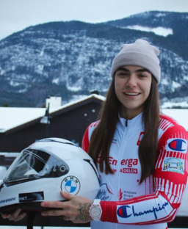
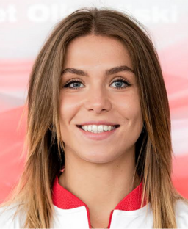
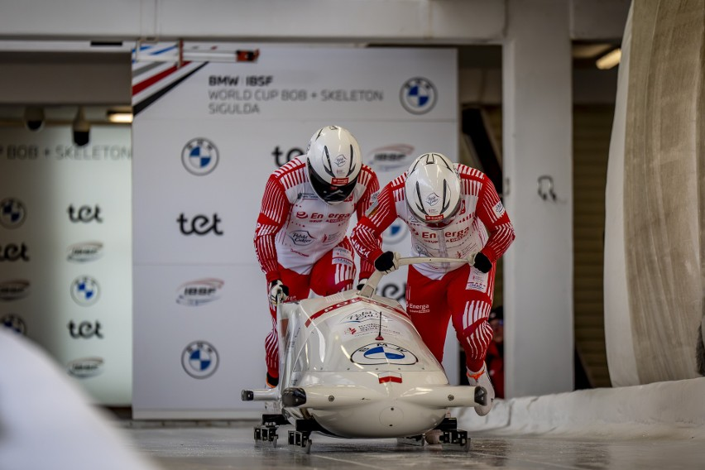
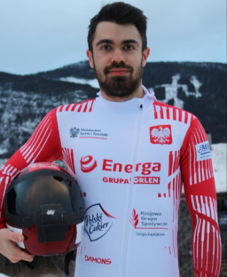
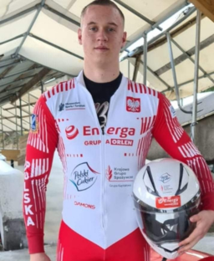

Założeniami startu w zawodach mistrzowskich w 2025 roku było uzyskanie czołowych miejsc w rankingach IBSF kwalifikujących do Zimowych Igrzysk Olimpijskich MEDIOLAN - 2026.
Założenia startu zawodach mistrzowskich

Slide 23

XXV ZIMOWE IGRZYSKA OLIMPIJSKIE 6-22 LUTEGO 2026r.- MEDIOLAN

Slide 24


Serdecznie
Dziękuje Za Uwagę!

